Slide 2






NHIỆT LIỆT CHÀO MỪNG CÁC EM ĐẾN VỚI BÀI HỌC NGÀY HÔM NAY!

Slide 3







KHỞI ĐỘNG
Em hãy xem video và nêu cảm nhận của em về lễ hội vùng cao Việt Bắc.

Slide 4










Tiết 63 + 64
HỘI LỒNG TỒNG
(Trần Quốc Vượng – Lê Văn Hảo – Dương Tất Từ)

Slide 5







NỘI DUNG BÀI HỌC
TÌM HIỂU CHUNG
TÌM HIỂU CHI TIẾT
Giới thiệu khái quát Hội lồng tồng
Các trò chơi trong lễ hội
TỔNG KẾT

Slide 6



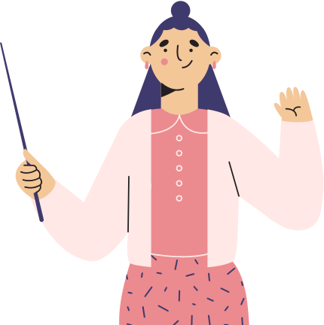



I. ĐỌC - TÌM HIỂU CHUNG

Slide 7










- Thể loại: văn bản thông tin
- Phương thức biểu đạt: thuyết minh

Slide 8
Phần 1 (từ đầu đến "múa sư tử và lượn lồng tồng"): Giới thiệu khái quát hội lồng tồng.
Phần 2 (tiếp đến "cuộc vui tiếp tục"): Giới thiệu về trò chơi ném còn
Phần 3 (tiếp "đọ tài đối phương"): Giới thiệu về trò múa sư tử.
Phần 4 (còn lại): Giới thiệu về hoạt động hát lượn.
Bố cục: 4 phần

Slide 9
II. Khám phá văn bản

Slide 10










1. Giới thiệu khái quát Hội lồng tồng
Em hiểu lồng tồng là gì? Đây có phải tiếng địa phương không?
Hội lồng tồng được tổ chức vào thời gian nào và diễn ra ở đâu?
Nhân dân thờ cúng ai trong lễ hội?
Trong hội lồng tồng, có những hoạt động gì diễn ra? Mục đích của lễ hội là gì?

Slide 11




1. Giới thiệu khái quát Hội lồng tồng
Thời gian tổ chức: sau tết Nguyên đán đến tết Thanh Minh.
Địa điểm: Diễn ra ở nhiều địa phương, mỗi nơi có truyền thuyết khác nhau về hội lồng tồng.
Những hoạt động chính trong lễ hội:
Dân làng mang cỗ đến cúng thần nông.
Trưng bày những sản phẩm nông nghiệp của dân làng: gà thiến béo, lợn quay, bánh trái….

Slide 12
1. Giới thiệu khái quát Hội lồng tồng
Những hoạt động chính trong lễ hội:
Sau phần cúng, người dân ăn cỗ.
Các trò chơi dân gian: tung còn, kéo co, thi bắn, múa sư tử, “lượn lồng tồng”.
Mục đích: ý nghĩa cầu mùa, cầu một năm mưa thuận gió hòa, việc nhà nông thuận lợi và cảm tạ, kính báo với thần linh.

Slide 13




2. Các trò chơi trong lễ hội
THẢO LUẬN NHÓM
Nhóm 1, 2: Tìm hiểu trò chơi ném còn.
Nhóm 3, 4: Tìm hiểu trò chơi múa sư tử.
Nhóm 5,6: Tìm hiểu hoạt động hát lượn.

Slide 14








a. Trò chơi ném còn
- Dụng cụ chính: Chiếc còn, là một túi vải màu hình vuông, trong đổ cát, đuôi dài hơn 1m bằng vải ngũ sắc; Cây mai cao, trên đỉnh ngọn cây được uốn thành một vòng tròn, dán giấy trắng, có điểm hồng tâm.
- Cách chơi: Thanh niên gái trai chia hai bên thi nhau nhằm chiếc vòng giấy mà tung còn. Người ném trúng thủng vòng giấy thì được thưởng, ném thủng hồng tâm thì được giải thưởng to hơn.

Slide 15
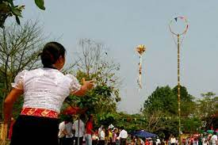
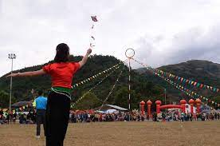

Slide 16
b. Trò chơi múa sư tử
Mục đích: rèn luyện thân thể, giúp cho thanh niên có được một vài môn võ nghệ để tự vệ, chống giặc cướp, giặc ngoại xâm khi cần.
Cách chơi: Trong hội lồng tồng, theo tục lệ, con sư tử nào đến trước giữ vai trò đàn anh, có quyền chủ trì các buổi biểu diễn; con đến sau phải đeo vào cằm con đến trước một miếng vải đỏ goi là “quả hồng" để thừa nhận quyển đàn anh.

Slide 17
b. Trò chơi múa sư tử
Cách chơi: Trường hợp tranh chấp nguời ta tổ chưc một cuộc đấu miếng giũa hai con sư tử. Con nào quật ngã đối phương sẽ đuơc nhận vai trò đàn anh; trường hợp này mỗi bên đều chọn một tay quyền thuật giỏi, một thầy dạy võ, để múa sư tử đọ tài với đối phương.

Slide 18
c. Hoạt động hát lượn
Mục đích: để cầu mùa màng, chúc mừng dân làng được mọi sự may mắn, tốt lành, ca ngợi cái đẹp của thiên nhiên.
Cách tiến hành: Phần “lượn tuồng” gồm những bài hát cổ điển về những cảnh đẹp quê hương, câu chuyện mượn trong cổ tích, truyền thuyết. Phần “lượn sương” sáng tác tại chỗ theo cảm hứng để giải trí đặt vấn đề yêu đương, trực tiếp thổ lộ tình cảm.

Slide 19
III. TỔNG KẾT

Slide 20





NỘI DUNG
Văn bản giới thiệu lễ hội lồng tồng của các dân tộc vùng Việt Bắc. Những hoạt động văn hoá, những trò chơi dàn gian cũng thể hiện mong ước cùa người dân về một cuộc sống vui tươi, lành mạnh, may mắn; con người có sức khỏe, có tâm hòn bay bống, phong phú, đặc biệt là mong ước có được sức mạnh thế chất và tinh thán đế đánh đuổi kè thù.

Slide 21
NGHỆ THUẬT
- Cách triển khai ý kiến, lí lẽ mạch lạc, rõ ràng.
- Ngôn từ bình dị, gần gũi.
- Lối viết hấp dẫn, thuyết phục.
- Cách lựa chọn từ ngữ, hình ảnh giàu sức gợi tả, gợi cảm.

Slide 22

LUYỆN TẬP
Em hãy vẽ sơ đồ tóm tắt các ý chính của văn bản Hội lồng tồng.

Slide 23






VẬN DỤNG
Lượn, tiếng nói tình yêu, tiếng lòng của ngày hội xuân, lành mạnh, trong sáng, đầy sức sống, vang vọng sôi nổi mà êm đềm dưới trời Việt Bắc.
Em cảm nhận như thế nào về thái độ đánh giá của người viết qua câu văn trên?

Slide 24







HƯỚNG DẪN VỀ NHÀ
Ôn tập lại văn bản Quê hương.
Soạn bài: Viết – Văn bản tường trình.

Slide 25
CẢM ƠN CÁC EM ĐÃ LẮNG NGHE BÀI GIẢNG!

